Slide 1
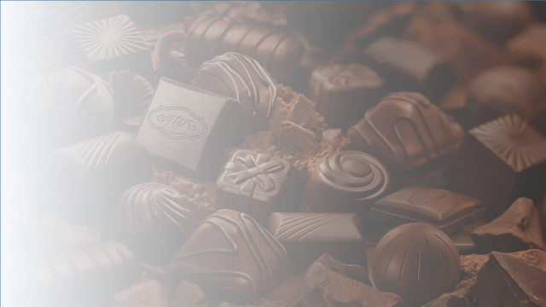
В один из морозных дней, дети реабилитационного центра помощи семье и детям «Вдохновение» (Озеры), с целью знакомства с рабочими профессиями родного города, посетили конфетную фабрику «Озерский сувенир». Узнали не только историю предприятия, посетили цеха, попробовали свои силы в упаковке вкусняшек, но и поучаствовали в настоящем процессе изготовления шоколадок на мастер-классе.
Радость и восхищение переполняли нас. Удивляло всё: постоянно витающий в воздухе, такой любимый и вкусный аромат ванили и шоколада, умные гиганты- роботы, чистые одежды рабочих. Интересным и познавательным был и рассказ экскурсовода. Услышали, как предприятие по расфасовке овощей в нашем городе, превратилось в конфетную фабрику, увидели огромное количество золотых медалей за участие в разных конкурсах профессионального мастерства, многообразие зефиров, мармелада, батончиков, слоеного шоколада…. Всё, чем занимаются мастера своего дела вызывает восхищение и восторг. А когда смогли попробовать своим силами сделать шоколад, используя вкусные начинки из вишни, орехов, сухофруктов, маршмеллоу, вообще, захотели сразу остаться и работать на производстве.
Договорились учиться на пятерки и после окончания школы, получив полезную специальность, прийти на родную конфетную фабрику работать.
Если, когда- нибудь вы будете в Коломне, загляните в небольшой городок Озеры, по одному запаху сможете найти и посетить с экскурсией такое сладкое и любимое всеми детьми производство. Никто не сможет уйти разочарованным и грустным. А мы через несколько лет сможем с гордостью говорить, что тоже там работаем и создаем каждый день атмосферу уютной, сладкой сказки для детей и взрослых!
ПРОФЕССИЯ МЕЧТЫ

Slide 2
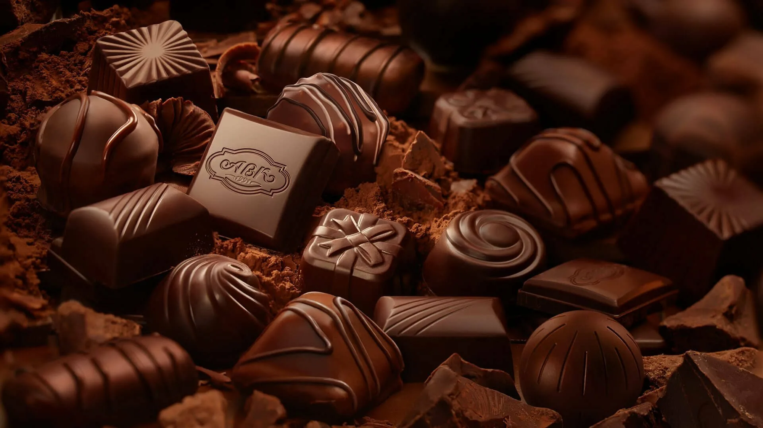
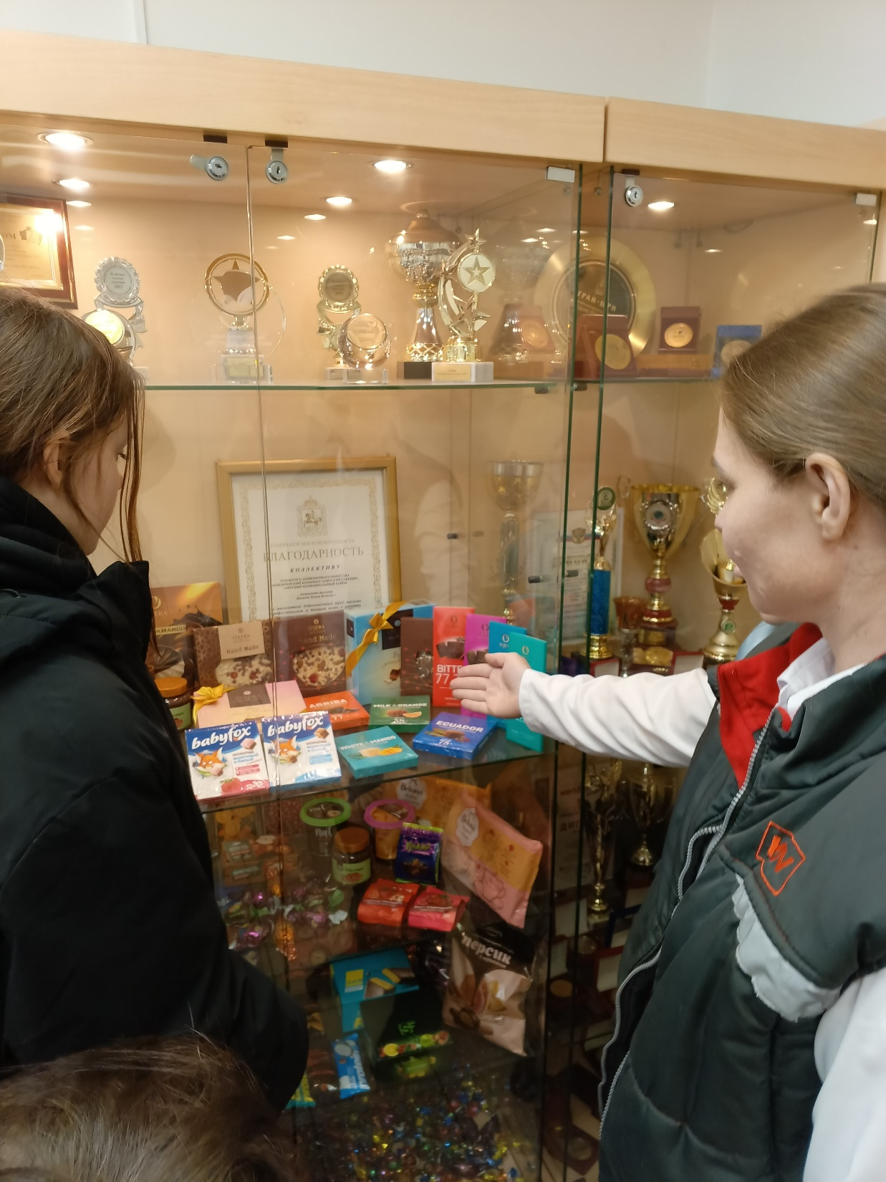
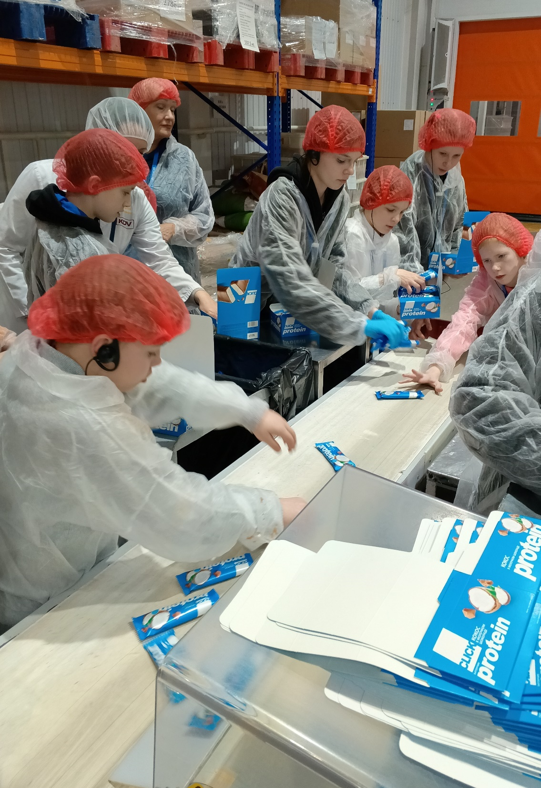

Slide 3
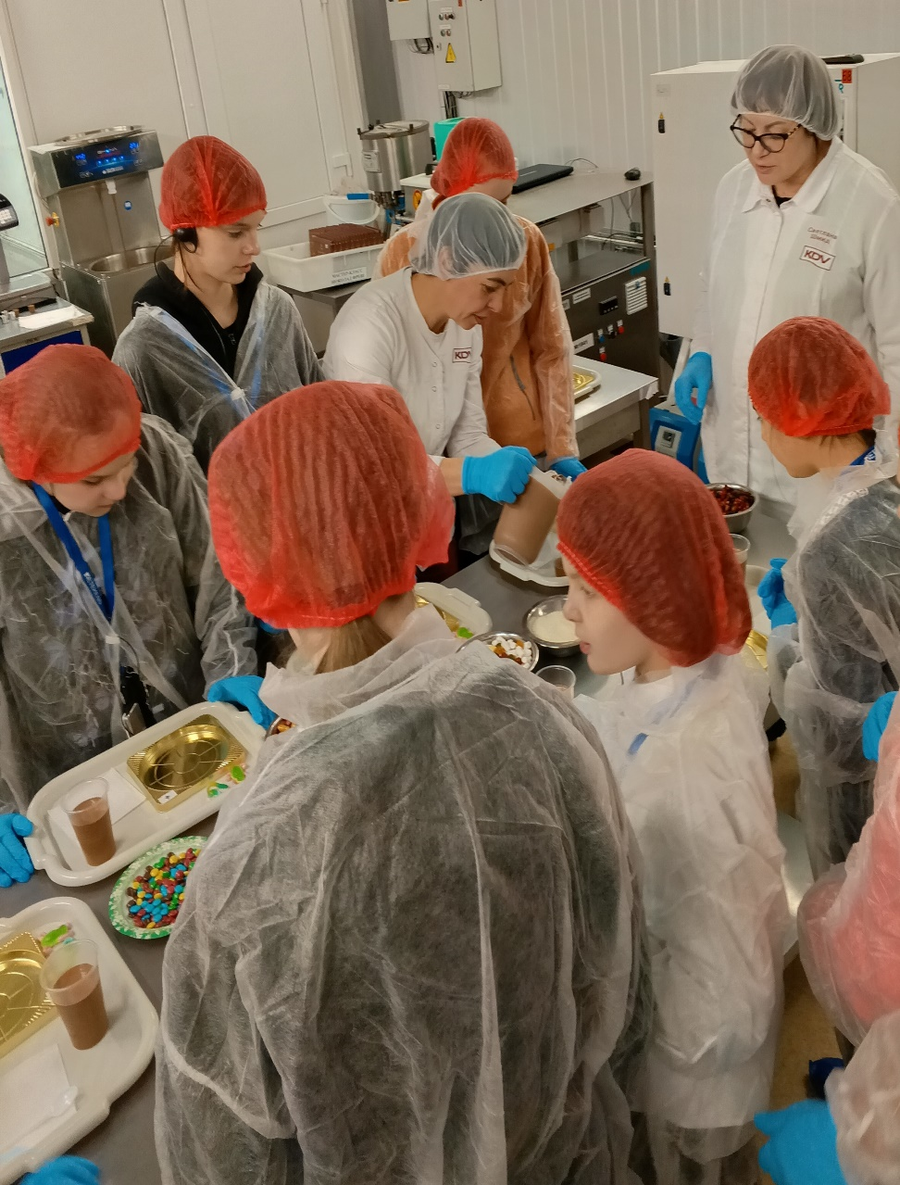
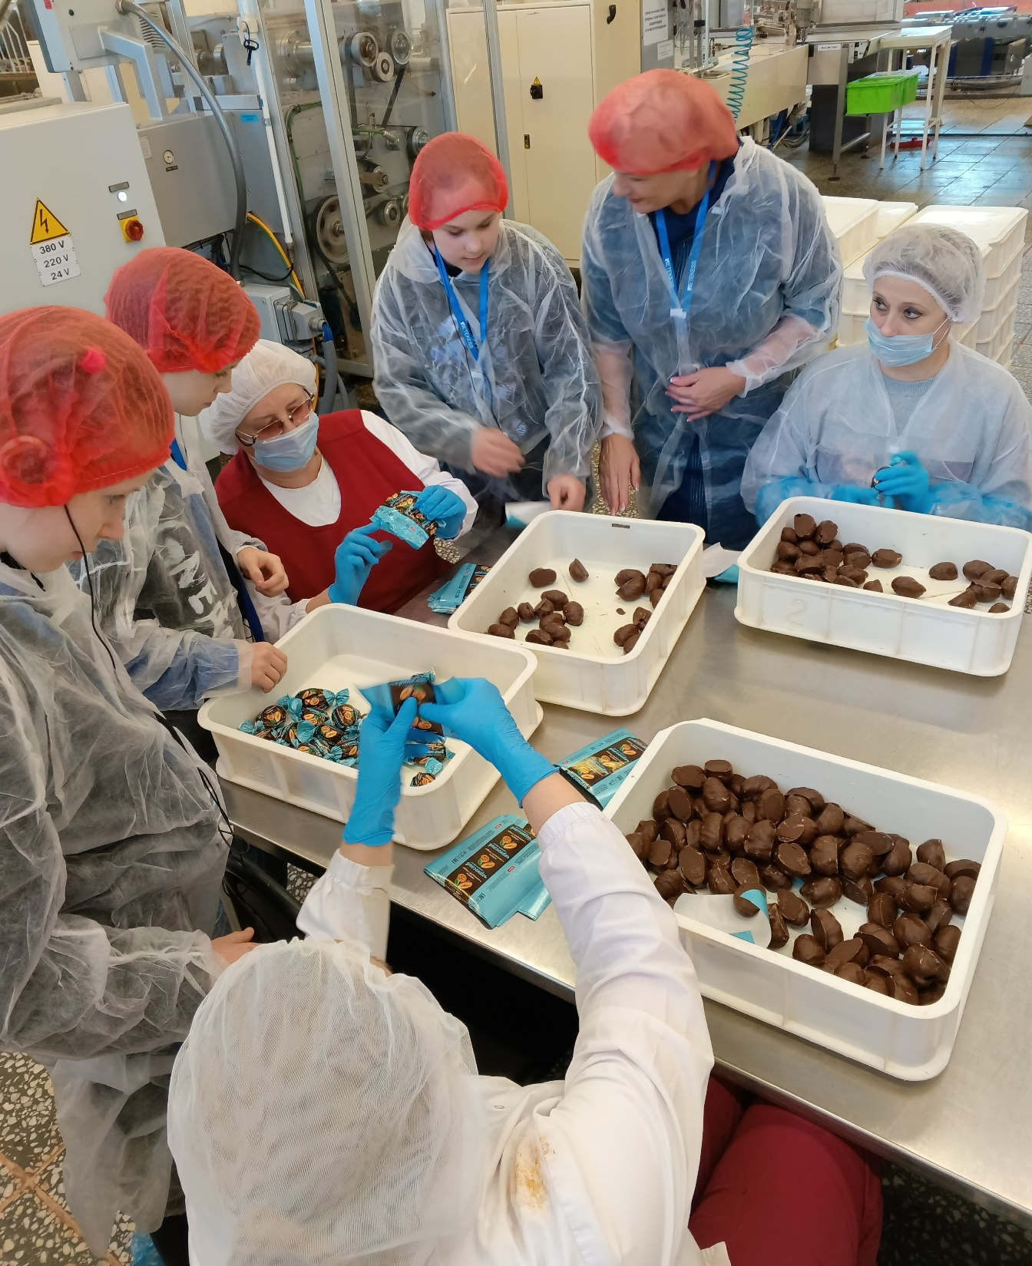

Slide 4
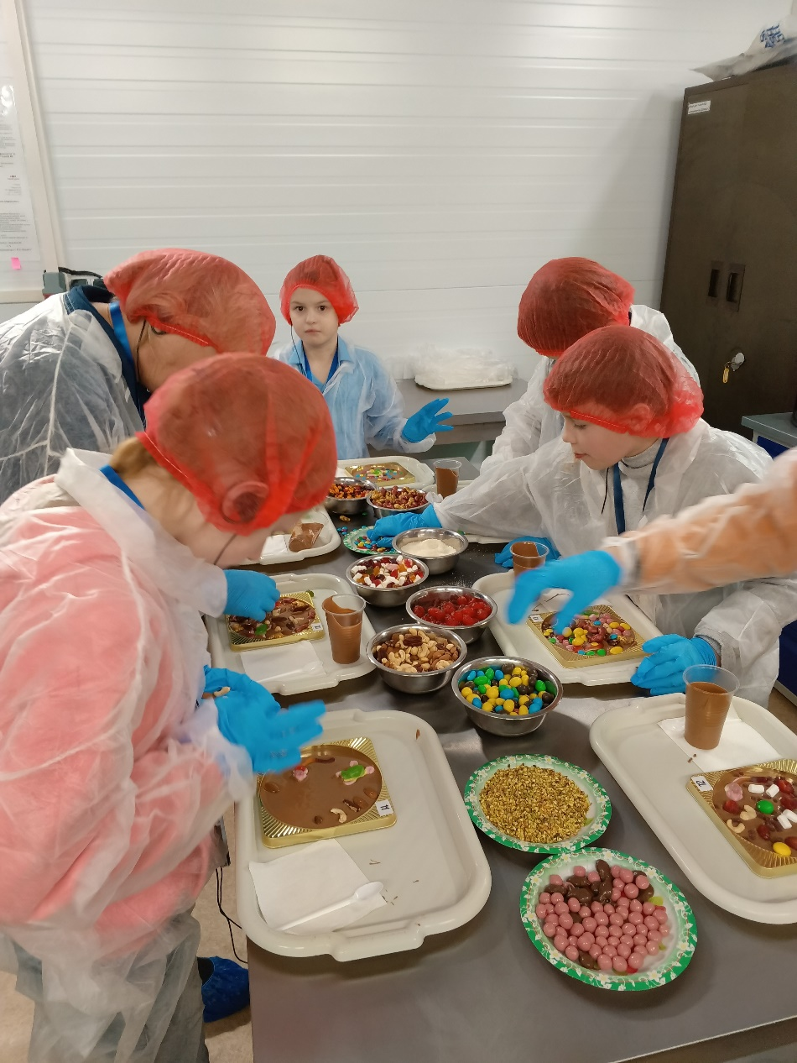
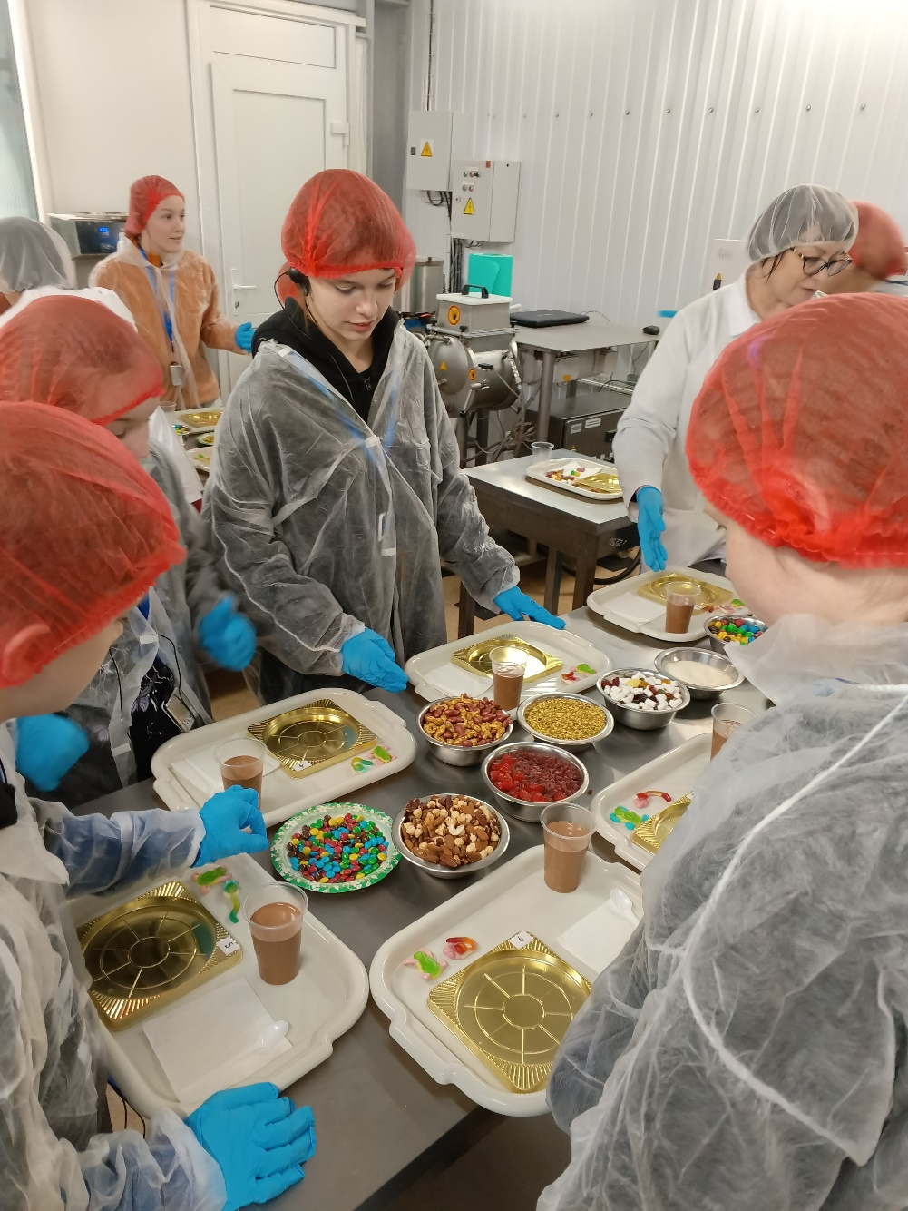

Slide 5
